Slide 1
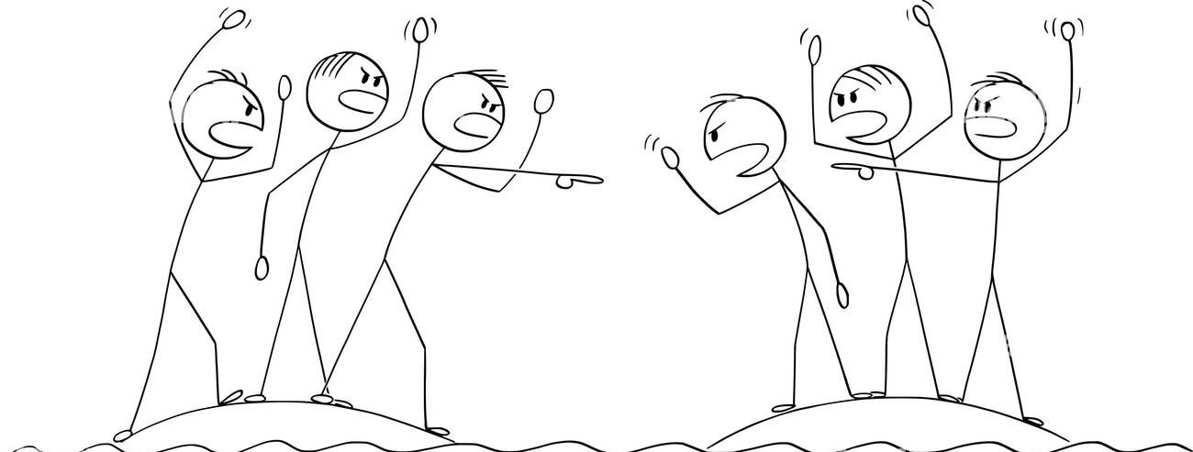
猜疑與誤解
約書亞記22章
Anita Chan 20211031
Notes:
各位主内平安！好高興能夠實體同大家見面。
講道前，讓我們一起低頭禱告：
仁愛的天父、懇求祢膏末我的口、讓我所講的都能造就弟兄姊妹。
又求主幫助我們有受教的心、讓聖靈教導我們行善學義。
奉主耶穌的名祈求、阿門！

Slide 2
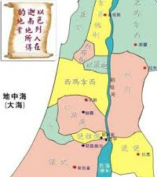
約書亞記22章簡介
人物： 以色列12支派；約旦河作界線分為兩邊：
河東：流便人、迦得人、和瑪拿西半支派
河西 : 其餘 9個半支派 、 又總稱以色列人
事情： 因河東支派築壇、
以色列人要起兵攻打河東的
談判內容: 以色列人論斷河東的支派悖逆耶和華
河東的人就堅持他們没有悖逆耶和華
Notes:
究竟誰是誰非呢？點解築壇可以使十二支派不和、要打要殺呢？

Slide 3
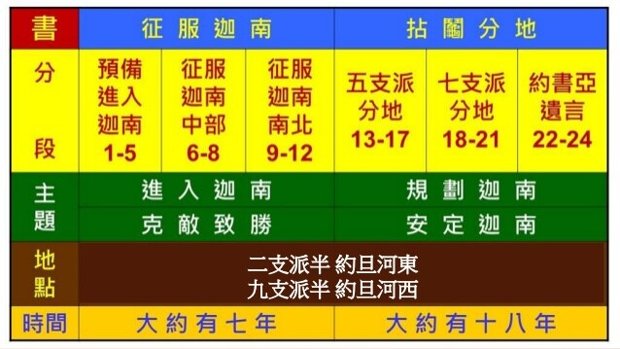
約書亞記大綱
Notes:
約書亞記22章是全卷書的尾聲。以色列人征服迦南地、隨後各支派分地

Slide 4
約書亞記21章 43-45
這 樣 ， 耶 和 華 將 從 前 向 他 們 列 祖 起 誓 所 應 許 的 全 地
賜 給 以 色 列 人 ， 他 們 就 得 了 為 業 ， 住 在 其 中 。
耶 和 華 照 著 向 他 們 列 祖 起 誓 所 應 許 的 一 切 話 ，
使 他 們 四 境 平 安 ； 他 們 一 切 仇 敵 中 ，
沒 有 一 人 在 他 們 面 前 站 立 得 住 。
耶 和 華 把 一 切 仇 敵 都 交 在 他 們 手 中 。
耶 和 華 應 許 賜 福 給 以 色 列 家 的 話
一 句 也 沒 有 落 空 ， 都 應 驗 了 。
Notes:
21章的结語就是：
一幅好完美的圖畫指出耶和華對以色列的信實。其實作者可以收筆結束這卷書 。但原來還有未交待清楚的事情：

Slide 5
約書亞記22章 1-4
當時，約書亞召了流便人、迦得人，和瑪拿西半支派的人來，
對他們說：
  耶和華僕人摩西所吩咐你們的，你們都遵守了；
  我所吩咐你們的，你們也都聽從了。
  你們這許多日子，總沒有撇離你們的弟兄，
  直到今日，並守了耶和華─你們神所吩咐你們當守的。
  如今耶和華─你們神照著他所應許的，使你們弟兄得享平安，
  現在可以轉回你們的帳棚，到耶和華的僕人摩西
  在約但河東所賜你們為業之地。
Notes:
攻佔迦南地以前，摩西在民數記32章時, 已將約旦河以東之地給了這兩個半支派。
就是流 便 人 、 迦 得 人 ， 和 瑪 拿 西 半 支 派。
不過他們在那兒安居以前，要先應承幫助其他支派攻佔河西之地。
摩西死後、約書亞在第一章再提醒這兩個半支派要應承過河幫助其他支派攻佔迦南地。
來到22章1-9節，作者讓我們知道這兩個半支派忠心盡力地履行了當年的承諾。(slide)
所以約書亞稱讚他們:耶和華僕人摩西所吩咐你們的，你們都遵守了；
我所吩咐你們的，你們也都聽從了。
你們這許多日子，總沒有撇離你們的弟兄，
直到今日，並守了耶和華─你們神所吩咐你們當守的。
隨後約書亞叮囑他們要繼續愛主行道、遵守耶和華的律法、
盡心盡性事奉耶和華、專心依靠祂。
祝福完了、就打發他們回歸河東到自己的帳棚。

Slide 6
約書亞記22章 10-12
流便人、迦得人，和瑪拿西半支派的人
到了靠近約但河的一帶迦南地，
就在約但河那裡築了一座壇；那壇看著高大。
以色列人聽說流便人、迦得人、
瑪拿西半支派的人靠近約但河邊，
    在迦南地屬以色列人的那邊築了一座壇。
全會眾一聽見，就聚集在示羅，要上去攻打他們。
Notes:
當所有人完滿回家、十二支派以後是否就各家自掃門前雪？
今日的經文話我們聽、兩個半支派回程時、不和的局面立即開始:
流便人、迦得人，和瑪拿西半支派的人
到了靠近約但河的一帶迦南地，
就在約但河那裡築了一座壇；那壇看著高大。
以色列人聽說流便人、迦得人、
瑪拿西半支派的人靠近約但河邊，在迦南地屬以色列人的那邊築了一座壇。
全會眾一聽見，就聚集在示羅，要上去攻打他們。
在回歸的時候， 河東支派在沿途築一座壇。
按經文記載－在迦南地屬9個半支派的那邊、
即係河西那邊築了一座壇。
留意：12節 全會眾一 聽 見、就聚集在示羅 ， 要上去攻打他們。

Slide 7
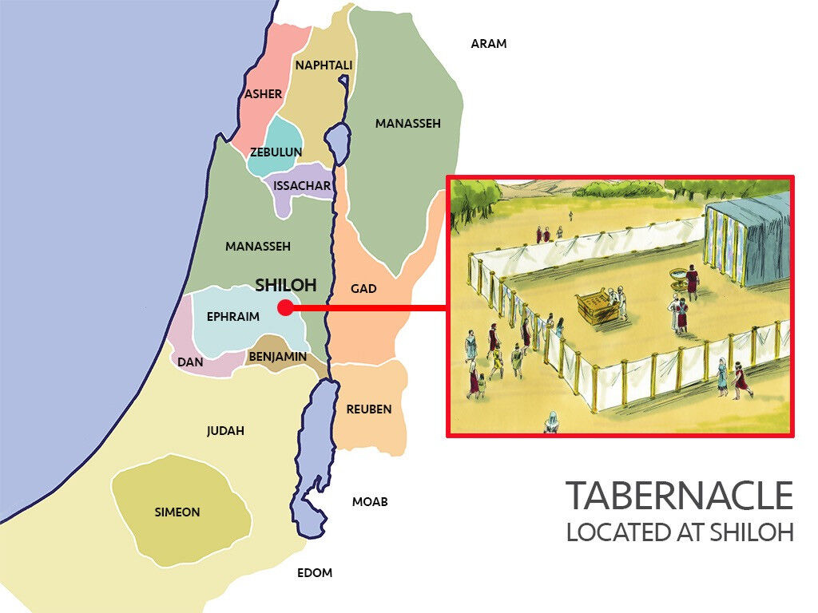
會幕位於
示羅
Notes:
示羅原來是會幕所在的位置

Slide 8
申13:12-15
在 耶 和 華 ─ 你 神 所 賜 你 居 住 的 各 城 中 ，
你 若 聽 人 說 ， 有 些 匪 類 從 你 們 中 間 的 一 座 城 出 來 勾 引 本 城 的 居 民 ， 說 ： 我 們 不 如 去 事 奉 你 們 素 來 所 不 認 識 的 別 神 ；你 就 要 探 聽 ， 查 究 ， 細 細 地 訪 問 ，果 然 是 真 ， 準 有 這 可 憎 惡 的 事 行 在 你 們 中 間 ，你 必 要 用 刀 殺 那 城 裡 的 居 民 ， 把 城 裡 所 有 的 ， 連 牲 畜 ， 都 用 刀 殺 盡 。
Notes:
幸好、以色列人不敢輕舉妄動、決定按真理去辦事：
你 就 要 探 聽 ， 查 究 ， 細 細 地 訪 問 ，
真 的，你 必 要 用 刀 殺 那 城 裡 的 居 民 ，
把 城 裡 所 有 的 ， 連 牲 畜 ， 都 用 刀 殺 盡 。
拜別神是很嚴重的死罪。

Slide 9

調查團
成員: 祭司以利亞撒的兒子 非尼哈和十個首領。
任務: 調查築壇事件
談判地点：河東基列地
Notes:
於是，組織一個調查團
成員: 祭司以利亞撒的兒子 非尼哈和十個首領。
任務: 調查築壇事件
談判地点：河東基列地

Slide 10
約書亞記22章
15 他 們 到 了 基 列 地 ， 見 流 便 人 、 迦 得 人 ，
和 瑪 拿 西 半 支 派 的 人 ， 對 他 們 說 ：
16 耶 和 華 全 會 眾 這 樣 說 ，
你 們 今 日 轉 去 不 跟 從 耶 和 華 ， 干 犯 以 色 列 的 神 ，
為 自 己 築 一 座 壇 ， 悖 逆 了 耶 和 華 ，
這 犯 的 是 甚 麼 罪 呢 ？
Notes:
大件事！原來為自己築壇是屬於悖逆耶和華、
干犯以色列的神
死罪一條

Slide 11
利17:8-9 你 要 曉 諭 他 們 說 ： 凡 以 色 列 家 中 的 人 ， 或 是 寄 居 在 他 們 中 間 的 外 人 ， 獻 燔 祭 或 是 平 安 祭 ，若 不 帶 到 會 幕 門 口 獻 給 耶 和 華 ， 那 人 必 從 民 中 剪 除
申12:13 你 要 謹 慎 ， 不 可 在 你 所 看 中 的 各 處 獻 燔 祭 。 惟 獨 耶 和 華 從 你 那 一 支 派 中 所 選 擇 的 地 方 ， 你 就 要 在 那 裡 獻 燔 祭 ， 行 我 一 切 所 吩 咐 你 的 。
書18:1 以 色 列 的 全 會 眾 都 聚 集 在 示 羅， 把 會 幕 設 立 在 那 裡。
Notes:
你可能問築壇點解會係悖逆耶和華呢? 因為築壇通常是為祭祀用途.
利末記17章：祭祀不 帶 到 會 幕 門 口 獻 給 耶 和 華 ， 那 人 必 從 民 中 剪 除
申命記12章：惟 獨 耶 和 華 所 選 擇 的 地 方 ， 你 就 要 在 那 裡 獻 祭
原來以色列只可以有一座壇、耶和華神在18:1就選擇了 在以法蓮地的示羅設立會幕、
即是說：所有的獻祭只可以在示羅那裏、
任何人都不可以在其他地方獻祭、
否則就要被剪除。
難怪以色列民要起兵攻打2個半支派。

Slide 12
約書亞記22章
17 從 前 拜 毘 珥 的 罪 孽 還 算 小 麼 ？ 雖 然 瘟 疫 臨 到 耶 和 華 的 會 眾 ， 到 今 日 我 們 還 沒 有 洗 淨 這 罪 。18 你 們 今 日 竟 轉 去 不 跟 從 耶 和 華 麼 ？ 你 們 今 日 既 悖 逆 耶 和 華 ， 明 日 他 必 向 以 色 列 全 會 眾 發 怒 。
19 你 們 所 得 為 業 之 地 ， 若 嫌 不 潔 淨 ， 就 可 以 過 到 耶 和 華 之 地 ， 就 是 耶 和 華 的 帳 幕 所 住 之 地 ， 在 我 們 中 間 得 地 業 。 只 是 不 可 悖 逆 耶 和 華 ， 也 不 可 得 罪 我 們 ， 在 耶 和 華 ─ 我 們 神 的 壇 以 外 為 自 己 築 壇 。
20 從 前 謝 拉 的 曾 孫 亞 干 豈 不 是 在 那 當 滅 的 物 上 犯 了 罪 ， 就 有 忿 怒 臨 到 以 色 列 全 會 眾 麼 ？
那 人 在 所 犯 的 罪 中 不 獨 一 人 死 亡 。
Notes:
讀经文
毘 珥是摩押的神巴力
民25當年在什亭 拜 巴力 毘 珥、他們遭遇 瘟 疫 死 了二 萬 四 千 人 。
當時係由祭司以利亞撒的兒子非尼哈將行淫的人殺了、瘟疫才停止。
相信這也是他們決定由非尼哈率領這個調查團，
相信他不僅是祭司，而且有忌邪的心，
絕對不會容忍異教或與罪惡妥協。
什亭瘟疫之事讓以色列人不敢再悖逆耶和華以色列的神。
難怪他們對河東支派築壇一事咁驚！
其實他們都手足情深。同河東支派說 (19節)
如果他們嫌棄河東可能不潔淨，叫他們過翻黎河西。
不潔淨是因為耶和華的帳幕在河西
他們只有一條底線: 就是不可悖逆耶和華，
也不可得罪我們 ，在耶和華 ─ 神的壇以外為自己築壇 。
隨後、提及謝拉的曾孫亞干(參看約7章) 、他不順服神、偷取滅物、
他一人犯罪就連累他們在艾城之戰的大敗。

Slide 13
故事的發展 (10-20 節)
二支派半回河東途中，私立祭壇：
引起河西其餘支派，猜疑他們悖逆神，
回顧什亭瘟疫和艾城戰敗兩事
論斷私立祭壇會招致神的忿怒臨到全會眾。
Notes:
如果你係河東的兩個半支派，覺得自己被人冤枉、你會如何反應？
“欲加之罪何患無詞！
粗俗: 你竟然砌人食生豬肉、陷我不義”
“我幾時有這樣悖逆耶和華?” 或
“你邊仔眼看見？或
“ 話我悖逆、拜偶像、淫亂、偷竊…我幾時做過這些事!”

Slide 14
約書亞記22章
21 於 是 流 便 人 、 迦 得 人 、 瑪 拿 西 半 支 派 的 人 回 答 以 色 列 軍 中 的 統 領 說 ：22 大 能 者 神 耶 和 華 ！ 大 能 者 神 耶 和 華 ！ 他 是 知 道 的 ！ 以 色 列 人 也 必 知 道 ！ 我 們 若 有 悖 逆 的 意 思 ， 或 是 干 犯 耶 和 華 （ 願 你 今 日 不 保 佑 我 們 ） ，23 為 自 己 築 壇 ， 要 轉 去 不 跟 從 耶 和 華 ， 或 是 要 將 燔 祭 、 素 祭 、 平 安 祭 獻 在 壇 上 ， 願 耶 和 華 親 自 討 我 們 的 罪 。
24 我 們 行 這 事 並 非 無 故 ， 是 特 意 做 的 ， 說 ： 恐 怕 日 後 你 們 的 子 孫 對 我 們 的 子 孫 說 ： 你 們 與 耶 和 華 ─ 以 色 列 的 神 有 何 關 涉 呢 ？25 因 為 耶 和 華 把 約 但 河 定 為 我 們 和 你 們 這 流 便 人 、 迦 得 人 的 交 界 ， 你 們 與 耶 和 華 無 分 了 。 這 樣 ， 你 們 的 子 孫 就 使 我 們 的 子 孫 不 再 敬 畏 耶 和 華 了 。

Slide 15
約書亞記22章
26 因 此 我 們 說 ： 不 如 為 自 己 築 一 座 壇 ， 不 是 為 獻 燔 祭 ， 也 不 是 為 獻 別 的 祭 ，27 乃 是 為 你 我 中 間 和 你 我 後 人 中 間 作 證 據 ， 好 叫 我 們 也 在 耶 和 華 面 前 獻 燔 祭 、 平 安 祭 ， 和 別 的 祭 事 奉 他 ， 免 得 你 們 的 子 孫 日 後 對 我 們 的 子 孫 說 ， 你 們 與 耶 和 華 無 分 了 。
28 所 以 我 們 說 ： 日 後 你 們 對 我 們 ， 或 對 我 們 的 後 人 這 樣 說 ， 我 們 就 可 以 回 答 說 ， 你 們 看 我 們 列 祖 所 築 的 壇 是 耶 和 華 壇 的 樣 式 ； 這 並 不 是 為 獻 燔 祭 ， 也 不 是 為 獻 別 的 祭 ， 乃 是 為 作 你 我 中 間 的 證 據 。29 我 們 在 耶 和 華 ─ 我 們 神 帳 幕 前 的 壇 以 外 ， 另 築 一 座 壇 ， 為 獻 燔 祭 、 素 祭 ， 和 別 的 祭 ， 悖 逆 耶 和 華 ， 今 日 轉 去 不 跟 從 他 ， 我 們 斷 沒 有 這 個 意 思 。
Notes:
可惜、從字句上我們感受唔到被委的惋氣！可能好激！

Slide 16
相方對築壇的結論
 | 河西以色列九個半支派 | 河東兩個半支派
築壇的定義 | 表示悖逆耶和華、 獻祭拜別神 | 表示宗教上 認同的證據
支持的理由 | 利17:8-9 ; 申12:13 | 没有證據
客觀的事實 | 耶和華的會幕在示羅 (河西那邊) | 他們在會幕以外築壇
主觀的原因 | 恐怕對方悖逆神， 會招致神的忿怒 | 恐怕子孫被拒絕 不能敬畏耶和華
Notes:
但讓我給大家一個做陪審員的機會:
相信兩個半支派無罪 -- 即是沒有犯悖逆耶和華的罪請舉手?

Slide 17
約書亞記22章
31 祭 司 以 利 亞 撒 的 兒 子 非 尼 哈 對 流 便 人 、 迦 得 人 、 瑪 拿 西 人 說 ： 今 日 我 們 知 道 耶 和 華 在 我 們 中 間 ， 因 為 你 們 沒 有 向 他 犯 了 這 罪 。 現 在 你 們 救 以 色 列 人 脫 離 耶 和 華 的 手 了 。
32 祭 司 以 利 亞 撒 的 兒 子 非 尼 哈 與 眾 首 領 離 了 流 便 人 、 迦 得 人 ， 從 基 列 地 回 往 迦 南 地 ， 到 了 以 色 列 人 那 裡 ， 便 將 這 事 回 報 他 們 。33 以 色 列 人 以 這 事 為 美 ， 就 稱 頌 神 ， 不 再 提 上 去 攻 打 流 便 人 、 迦 得 人 、 毀 壞 他 們 所 住 的 地 了 。
34 流 便 人 、 迦 得 人 給 壇 起 名 叫 證 壇 ， 意 思 說 ： 這 壇 在 我 們 中 間 證 明 耶 和 華 是 神 。
Notes:
非尼哈與眾首領決定兩個半支派無罪 -- 無犯悖逆的罪。
我起初都解唔明点解。但當我重複再閱讀經文時、我終於明白。
調查團的決定係選擇信任或不信任這兩個半支派。
在1-9節講明他們忠心盡力地履行對摩西、約書亞的承諾。
23年離鄉别井與河西支派並肩作戰唔係短的日子。
在第一章十二支派以合一的姿態、預備攻入迦南。
來到尾聲22章、相信作者記載證壇此事、
要表示以色列人在約書亞帶領之下、全然合一事奉耶和華。
留意非尼哈如何總结：
今 日 我 們 知 道 耶 和 華 在 我 們 中 間。
這個係整卷書的主題 -- 耶和華怎樣與摩西同在、也必照樣與約書亞同在。
現在衪的同在是在以色列中間。
因為非尼哈信任他們没犯悖逆的罪、這樣也使全會眾得救。
如果我們子細看清楚他們的爭論，你會發現：
一邊堅持不可悖逆耶和華、
另一邊堅持讓我們敬畏耶和華。
兩邊的堅持沒有衝突!
即是說：双方都是對！
當然、相方的熱心演譯就不是太好。
即是說：双方都有錯！
大家有無想過、築一個仿似耶和華壇的祭壇要頗長的時間、
為何在論斷之前、無人去關心問吓他們做什麽、点解要築壇呢？
幸好、在最後關頭、終於查過水落石出。
以色列人也接納調查團的结果 以這事為美, 就稱頌神。取消攻打河東支派。
最後一節完滿解釋證壇是用作證明 耶 和 華 是 神。

Slide 18
分裂的危機轉變成為合一的契機
(1) Communication Not Speculation 溝通不猜疑
(2) Faith Not Fear 相信不恐懼
(3) Praise Not Attack 頌讚不攻擊
Notes:
今日我們的經文帶给我們一個好大的屬靈的挑戰。
以色列人由預備攻打對方的局勢轉變成為稱頌神的局面。
他們由分裂的危機轉變成為合一的契機
因為他們選擇做三件事：
(1) Communication Not Speculation 溝通不猜疑
(2) Faith Not Fear 相信不恐懼
(3) Praise Not Attack 頌讚不攻擊

Slide 19
(1) 溝通不猜疑
用愛心說誠實話 -- 道明來意指出罪刊、善意地說
耐性的聽對方的辯護及相信對方
跟進的工作 -- 回報有關人事
溝通是相對 -- 存謙卑的心、接纳和信任委派的決定
Notes:
河西的人一見到河東支派築壇就猜疑動機、還論斷他們悖逆。
座壇看著高大、所以要一定時間才建成。這麽長的時間相方都没溝通。
溝通是一個藝術。聖經的教導是快快的聽 ，慢慢的說 ，慢慢的動怒 。
太快動怒是破壞情感的一號殺手：
曾有一女友因男友於自己生日那天，不聞不問、又不接電話，
一怒之下、刮花男友的車，並在社交媒體上發佈其破壞。
原來男友因忙著做生日蛋糕所以全沒聲氣又不接電話。
要化干戈為玉帛、需要溝通不猜疑 (Slide)
非尼哈和十個首領
(1) 用愛心說誠實話 – 道明來意指出罪刊、但善意地說如果兼棄不潔就叫他們番過黎。
(2) 他們耐性的聽並相信對方的辯護。
(3) 他們也做跟進的工作。他們了解了整件事由；没話聽了就算數。
他們回去同全會眾回報。件事發大了、全會眾要攻打河東的人；他們若唔解釋清楚就大件事。
(4) 溝通是相對。以色列全會眾要謙卑承認自己先前的猜疑是錯誤。且接纳和信任委派的決定。
好的溝通唔容易、但只有溝通才可以解開猜疑。
但不情清猜疑、就越積越喎。

Slide 20
(2) 相信不恐懼
屬靈的操練：
凡 是 真 實 的 、 可 敬 的 、 公 義 的 、
清 潔 的 、 可 愛 的 、 有 美 名 的 ，
若 有 甚 麼 德 行 ， 若 有 甚 麼 稱 讚 ，
這 些 事 你 們 都 要 思 念 。
腓4章8節
Notes:
河東支派從憂心, 產生恐懼, 建立不存在的被拒絕的假設、甚至為下一代憂慮埋，
於是連商量的餘地都沒有、就建壇, 做成一個極大的誤會。
很多時人的自卑或欠缺安全感是溝成不必要誤解的理由：
有男友告訴女友：“我好厭倦做你的男朋友，我以後真的不想再做你的男朋友了。
”話都沒說完，女友叫男友即刻離開、不願繼續對話。
誰知男友留下一個盒在枱上、裡面是一仔戒指。原來他厭倦做男友的角色、想當丈夫的角色。
恐懼心是我們對神的信心不足夠、對人的信任欠缺。於是我們對所有的事情從負面作分析。
地理環境確實將兩個半支派因約但河隔開。但神是信實的；他藉摩西和約書亞分地給他們、又為何棄掉他們?
而且只要他們按神所命令的 (出23章)每年三次所有男丁到聖所獻祭, 就能確保支派間的聯宜和合一。
講句公道說話：以色列人對河東人也欠缺信任：
以色列人論斷他們私自築壇、又唔同人講點解、
一定背着大家做一些悖逆的事。
但他們忘記河東人如何忠心守約、
與他們23年並肩作戰又點解會忽然間作悖逆的事？
要由分裂的危機轉變成為合一的契機、
支派們定要學習對神要有信心, 彼此信任。
從埃及到壙野到怕生的迦南, 以色列人轉變好多
從並肩打扙到退伍軍人也是轉變
我們同支派們在幻變的人生裡
一定要學習對神有信心, 對家人和教會的人也要彼此信任。
要學習信任唔容易、我今天想邀請大家嘗試一個屬靈的操練：腓4章8節 -- (Slide)
凡 是 真 實 的 、 可 敬 的 、 公 義 的 、 清 潔 的 、 可 愛 的 、 有 美 名 的 ，
若 有 甚 麼 德 行 ， 若 有 甚 麼 稱 讚 ， 這 些 事 你 們 都 要 思 念 。
我想大家操練一個月、漸漸我們會開始對人、對事都覺得美善得多。

Slide 21
(3) 頌讚不攻擊
神對教會的心意是合一：
衪賜不同的恩賜都是要成全聖徒，使他們各盡其職，
建立基督的身體 … 在真道上同歸於一 …在愛中建立。
合一的基礎：
身體只有一個，聖靈只有一個，正如你們蒙召同有一個指望；
一主，一信，一洗， 一神 … 我們每個信徒都是聯於主耶穌基督。
Notes:
神對教會的心意是合一。衪賜不同的恩賜都是要成全聖徒，
使他們各盡其職，建立基督的身體 … 在真道上同歸於一 …在愛中建立。
我今早番黎教會，有長者為教會祈禱、有人預備音嚮影視器材。
又有人預備場地。為的都係做好一個崇拜。
大家作不同的工作但大家都很合一事奉神。
教會也有唱詩、組長、主日學老師、探訪等等崗位事奉、
他們每一個人都是事奉神。神更賜教會執事長老。
有時我會笑執事長老打兩份full time job. 点解？
日頭出外工作、晚間為教會開會。其實他們都有家室、也需要休息。
但他們總是盡忠事奉神。除此之外、神更賜教會牧者、都係事奉神、並他係全時間的事奉。
以色列人選擇頌讚神停止攻擊。因為他們終於明白大家都是敬畏神、
耶和崋在他們中間、耶和華是神、他們各支派都是衪的子民。
今天、我們會否頌讚神、因為大家都是愛主事奉神。
聖靈在我們中間、耶穌基督是教會的元首、我們聯繫於主耶穌。
以色列人在築壇一事有没有犯錯、河東支派的有没有過失??
兩邊都有錯、但不至於要起來攻打對方。
弟兄姊妹、在教會裡要合一。合一的基礎很簡單(slide)
身體只有一個，聖靈只有一個，正如你們蒙召同有一個指望；
⁵ 一主，一信，一洗， ⁶ 一神 … 我們每個信徒都是聯於主耶穌基督。
我們相信同一的主、但有時我們會好似以色列人由猜疑帶來誤解、
阻礙信任、合一的心就瓦解、好容易我們會互相攻擊指責。甚至使教會變為戰場。
大家知唔知疲累或壓力大的低下、出錯的機會率更大。
上星期、Kim Sir 提醒我們，原來我們的家、我們的教會都係逃城。
他也用了好多經節提醒我們要彼此擔當、彼此饒恕、
彼此勸慰、彼此建立、彼此恩慈相待。
愛主事奉的人唔係聖人、總會犯罪。但我們願唔願意彼此合一？
我們是能夠成為逃城 -- 即使是罪人、基督的寶血己經洗淨我們。
只因耶穌基督、我們蒙召的人才可以事奉神。
讓我們學習溝通不猜疑、學習相信不恐懼、學習頌讚不攻擊。

Slide 22
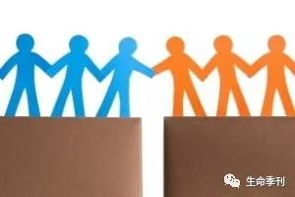
猜疑與誤解
約書亞記22章
合 一
頌讚神
Anita Chan 20211031
Notes:
今日我們的經文帶给我們一個好大的屬靈的挑戰。
以色列人由預備攻打對方的局勢轉變成為稱頌神的局面。
他們由分裂的危機轉變成為合一的契機
大家想唔想呢間教會成為一間稱頌神的教會?
想唔想見證耶稣基督係教會的元首、我們是他的門徒？
³⁵ 你們若有彼此相愛的心，眾人因此就認出你們是我的門徒了。
讓我們合一事奉神！讓人知道主耶穌基督在我們中間！
讓我們一起禱告：
慈悲仁愛的主、咸謝祢今日的教導、提醒我們要合一。
我們要學習多溝通不猜疑、多相信不恐懼、多頌讚不攻擊。
主願祢的靈幫助我們的教會有合一的心、
使我們成為流通的管子、被祢使用：
讓我們在仇恨之處，謹守仁愛
在惱怒之處，給予寬恕
在疑慮之處，建立信實
只求安慰人，不求人安慰
只求瞭解人，不求人瞭解
只求愛護人，不求人愛護
願主復興我們的教會、讓我們見證祢是我們的神、我們是屬祢的。
奉主耶穌的名祈求、亞門。

